Slide 1


Slide 2

Piano Didattico Personalizzato
D.M. 27/12/2012 — Bisogni Educativi Speciali
Il PDP è lo strumento fondamentale con cui la scuola organizza risposte personalizzate e coerenti con il profilo dell'alunno, garantendo un percorso equo ed efficace.

Slide 3
Il PDP nel Quadro dei BES
Il Piano Didattico Personalizzato si inserisce nel quadro dei Bisogni Educativi Speciali quando la scuola organizza risposte coerenti con il profilo dell'alunno. Rientrano in questo ambito diverse tipologie di situazioni.
Disabilità
Disturbi Evolutivi Specifici
Svantaggio e BES
Il PDP si inserisce nel quadro dei bisogni educativi speciali quando la scuola organizza risposte personalizzate coerenti con il profilo dell'alunno.
Il documento è strettamente connesso ai DSA e ad altre condizioni che richiedono interventi didattici calibrati e formalizzati.
Rientrano anche situazioni socio-economiche, linguistiche e culturali in cui serve una personalizzazione documentata.

Slide 4

Difficoltà o Disturbo?
La distinzione tra difficoltà e disturbo è fondamentale per orientare correttamente l'intervento scolastico.
Difficoltà
Disturbo
La difficoltà può manifestarsi con lentezza e affaticamento nelle fasi di acquisizione e può ridursi con un potenziamento precoce, anche se in tempi più lunghi rispetto alla classe. Può essere colmata con interventi mirati e tempi distesi, se intercettata e sostenuta in modo tempestivo.
Il disturbo è descritto come significativo, innato, resistente al trattamento e poco automatizzabile negli apprendimenti. Richiede lettura clinica, continuità didattica e misure coerenti perché non si esaurisce con il solo rinforzo scolastico.
La sola rilevazione di una difficoltà di apprendimento non dovrebbe portare automaticamente alla compilazione di un PDP.

Slide 5
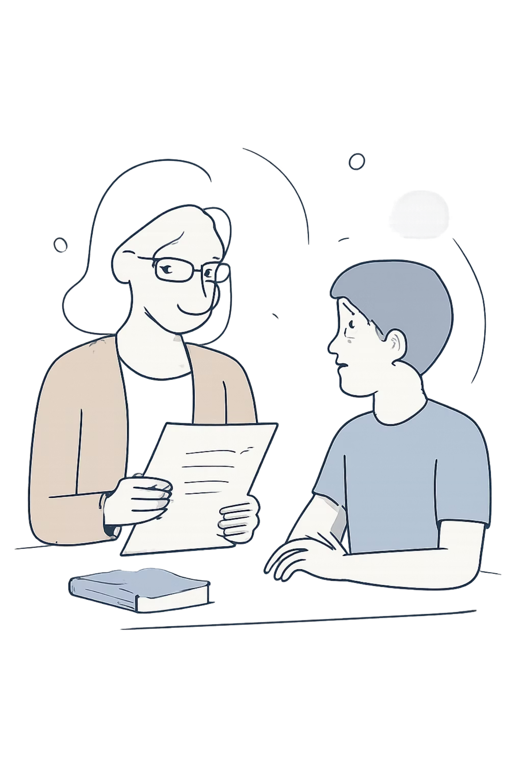
Quando Adottare il PDP
La scuola può personalizzare in molti modi, formali o informali, secondo i bisogni e la convenienza educativa. Non ogni difficoltà richiede un PDP formale.
Valutazione del Team
In presenza di difficoltà, il Consiglio di classe o il team docenti valuta l'efficacia di strumenti specifici e decide se adottare il PDP.
Misure Previste
Nel documento possono essere formalizzati strumenti compensativi e misure dispensative, insieme a scelte metodologiche personalizzate.
Programmazione Flessibile
Il PDP è un intervento didattico-educativo dentro una programmazione flessibile che resta agganciata agli obiettivi della classe. Per gli alunni con DSA, la progettazione non sostituisce il curriculum comune ma ne rende accessibile il percorso.

Slide 6

Personalizzare non Significa Semplificare
Personalizzare significa scegliere strategie, strumenti e tempi che permettano all'alunno di raggiungere obiettivi condivisi in modo più equo ed efficace. Non si tratta di abbassare le aspettative, ma di rendere il percorso accessibile.
Strategie Idonee
Individua le strategie di intervento più adatte al funzionamento dell'alunno e al contesto di classe.
Monitoraggio
Serve a monitorare nel tempo le scelte didattiche e a verificarne l'efficacia in modo condiviso.
Valutazione
Documenta i criteri di verifica e valutazione degli apprendimenti, in chiave partecipata e corresponsabile.

Slide 7
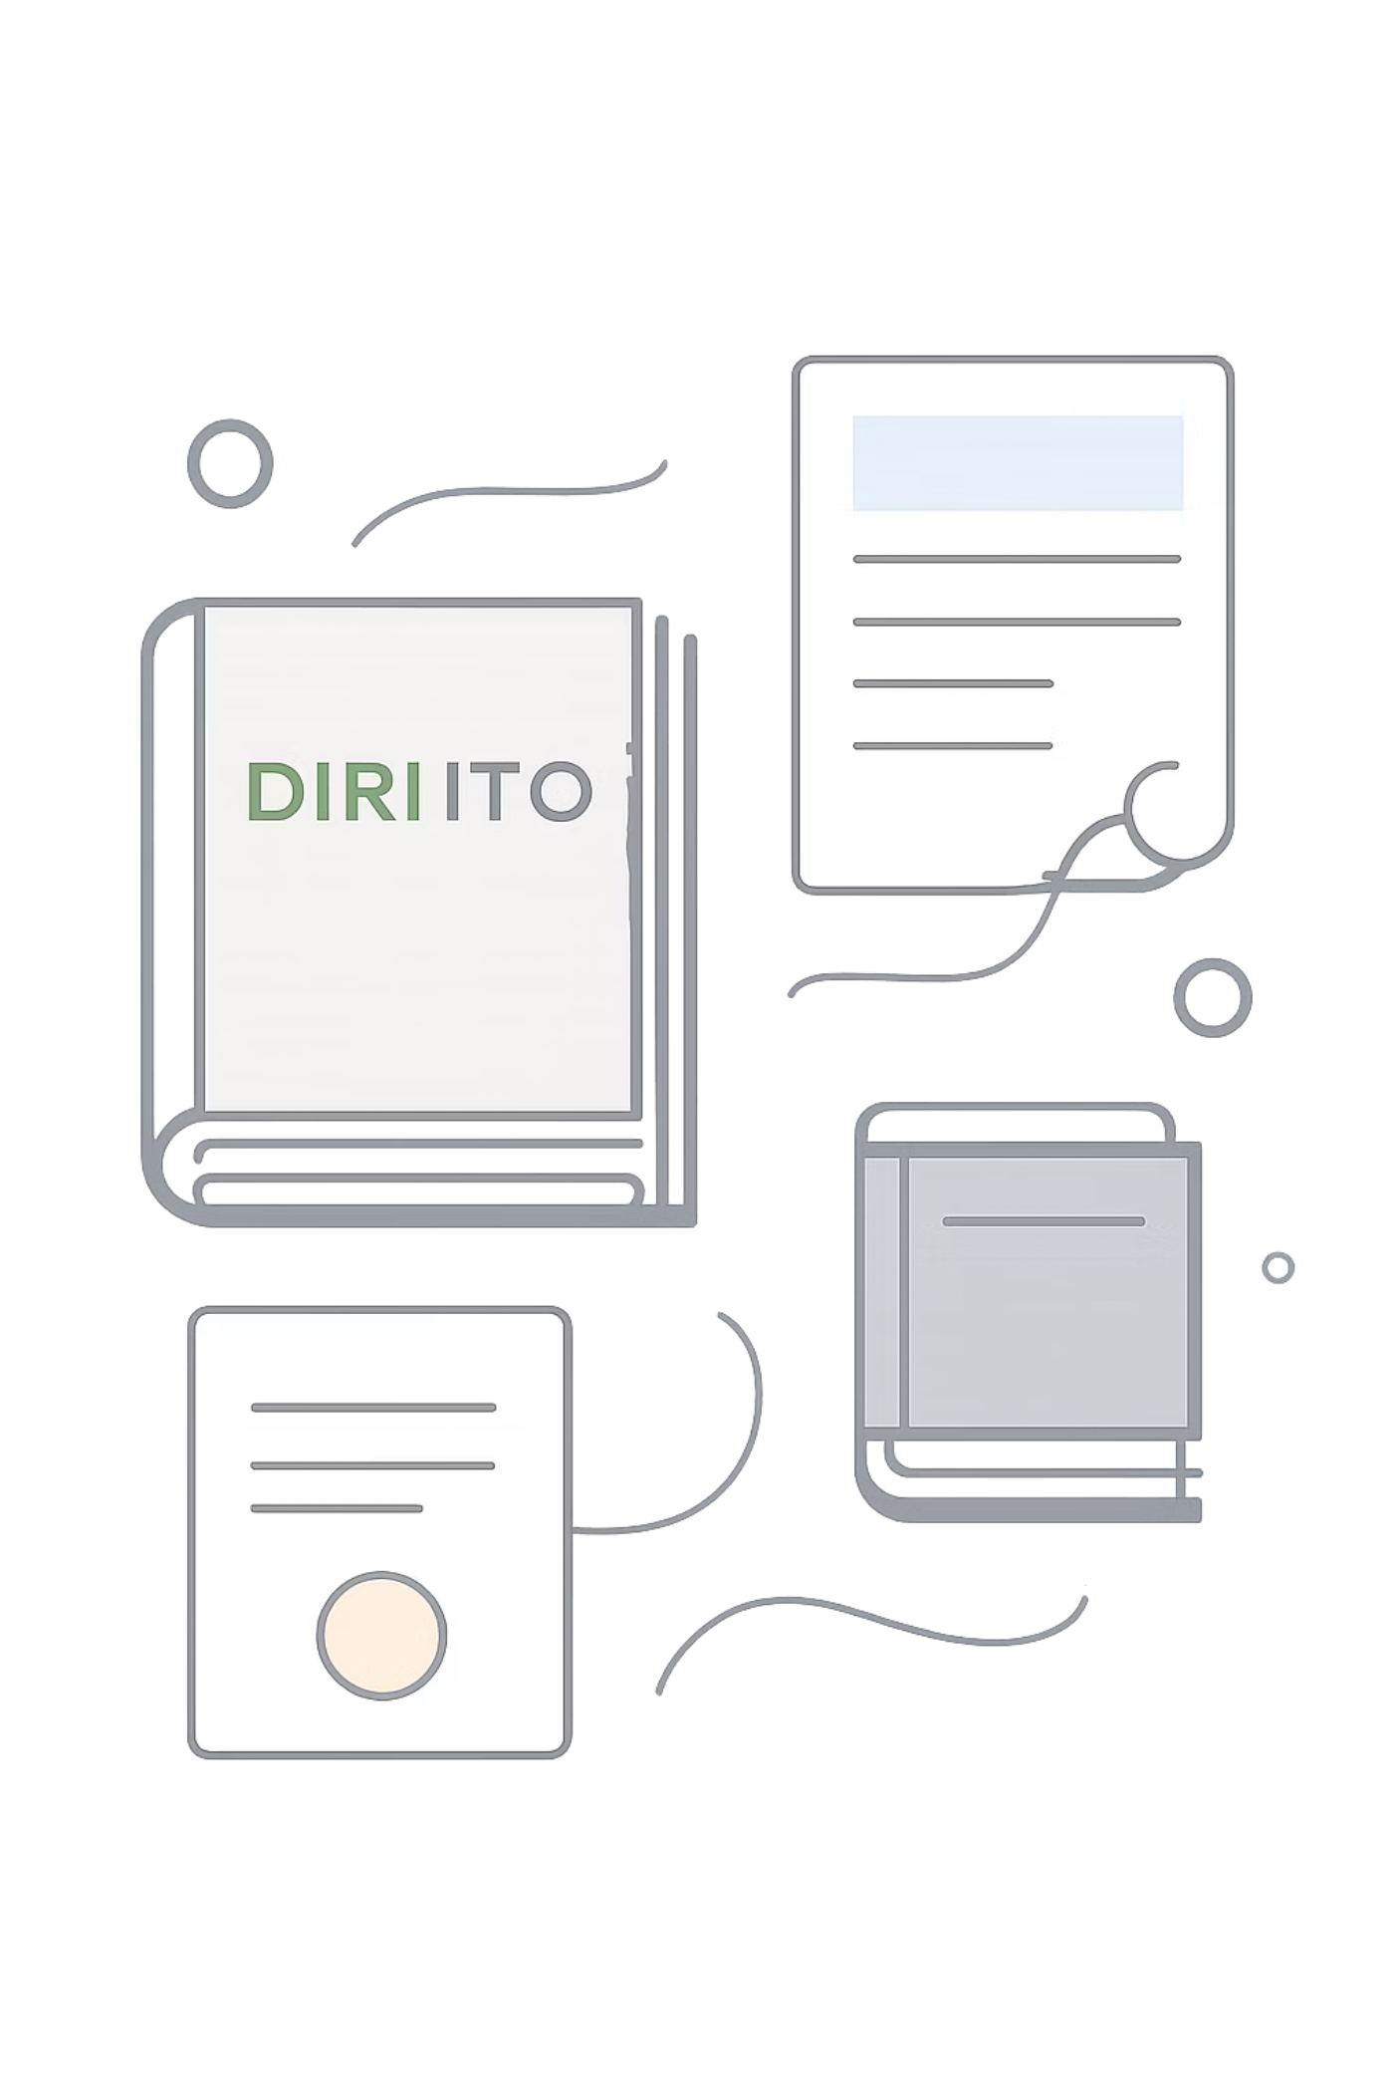
Riferimenti Normativi
Il PDP è regolato da riferimenti normativi e linee guida operative. La normativa è presentata come supporto alla progettazione didattica, non come semplice formalità amministrativa.
DSA
L. 170/2010, DM 5669 del 12/07/2011 e Linee Guida sono indicati come cornice dell'obbligo e dell'attuazione del PDP.
BES
Sono citati anche il DM 27/12/2012 e la CM n. 8 del 06/03/2013 per l'area dei Bisogni Educativi Speciali.
Nota MIUR
Nota MIUR n. 2563 del 22 novembre 2013 — riferimento normativo per l'adozione del PDP in caso di difficoltà.

Slide 8
Chi Prepara il PDP
Il PDP è una responsabilità condivisa: non coincide solo con strumenti compensativi e misure dispensative, ma include anche strategie metodologiche e didattiche personalizzate.
Consiglio di Classe
Team Docenti
Famiglia
È corresponsabile del progetto formativo e non delega il compito a una singola figura.
Partecipa alla definizione delle strategie metodologiche e didattiche personalizzate.
Compare nel processo come parte coinvolta, dentro una costruzione partecipata del percorso.

Slide 9
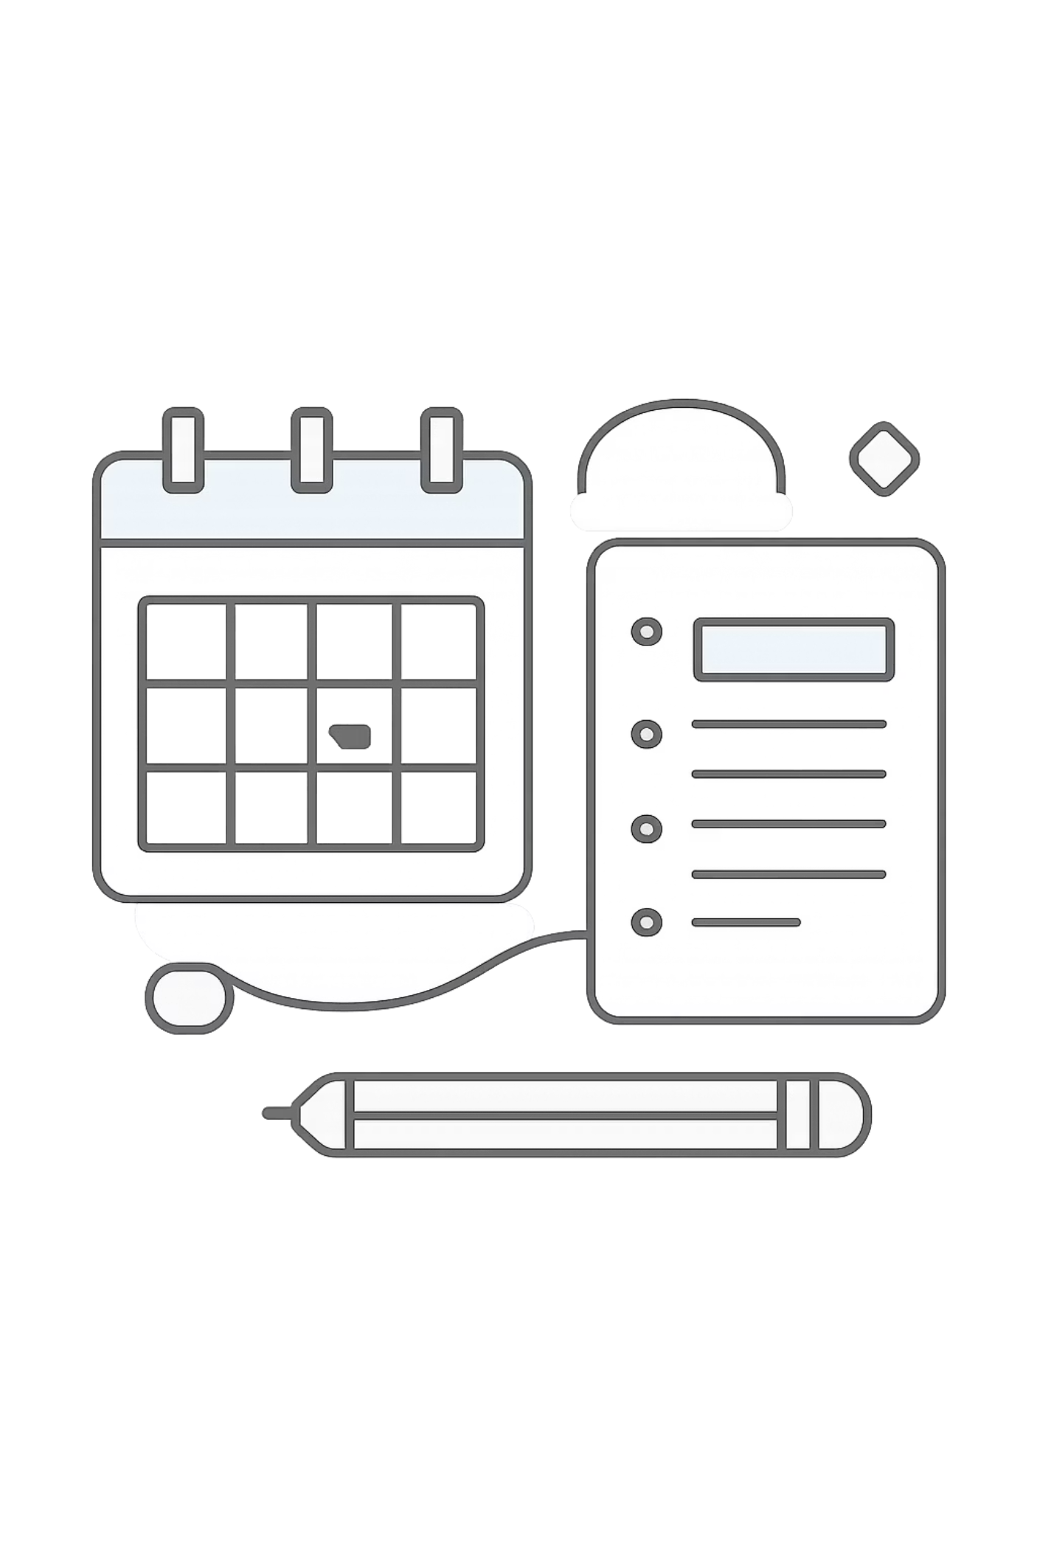
Quando Viene Redatto
📅 Entro il 31 ottobre
🆕 Nuove Segnalazioni
Scadenza indicata per gli alunni già segnalati. Il Consiglio di classe provvede alla redazione del piano all'inizio dell'anno scolastico.
Il piano viene predisposto anche in caso di nuova certificazione, aggiornando il percorso didattico in corso d'anno.

Slide 10
Cosa Deve Contenere il PDP
Il documento deve includere tutti gli elementi necessari a definire un percorso personalizzato e documentato.
01
02
03
Dati anagrafici dell'alunno
Tipologia di disturbo
Attività didattiche individualizzate
04
05
06
Attività didattiche personalizzate
Strumenti compensativi utilizzati
Misure dispensative adottate
07
Forme di verifica e valutazione personalizzate

Slide 11
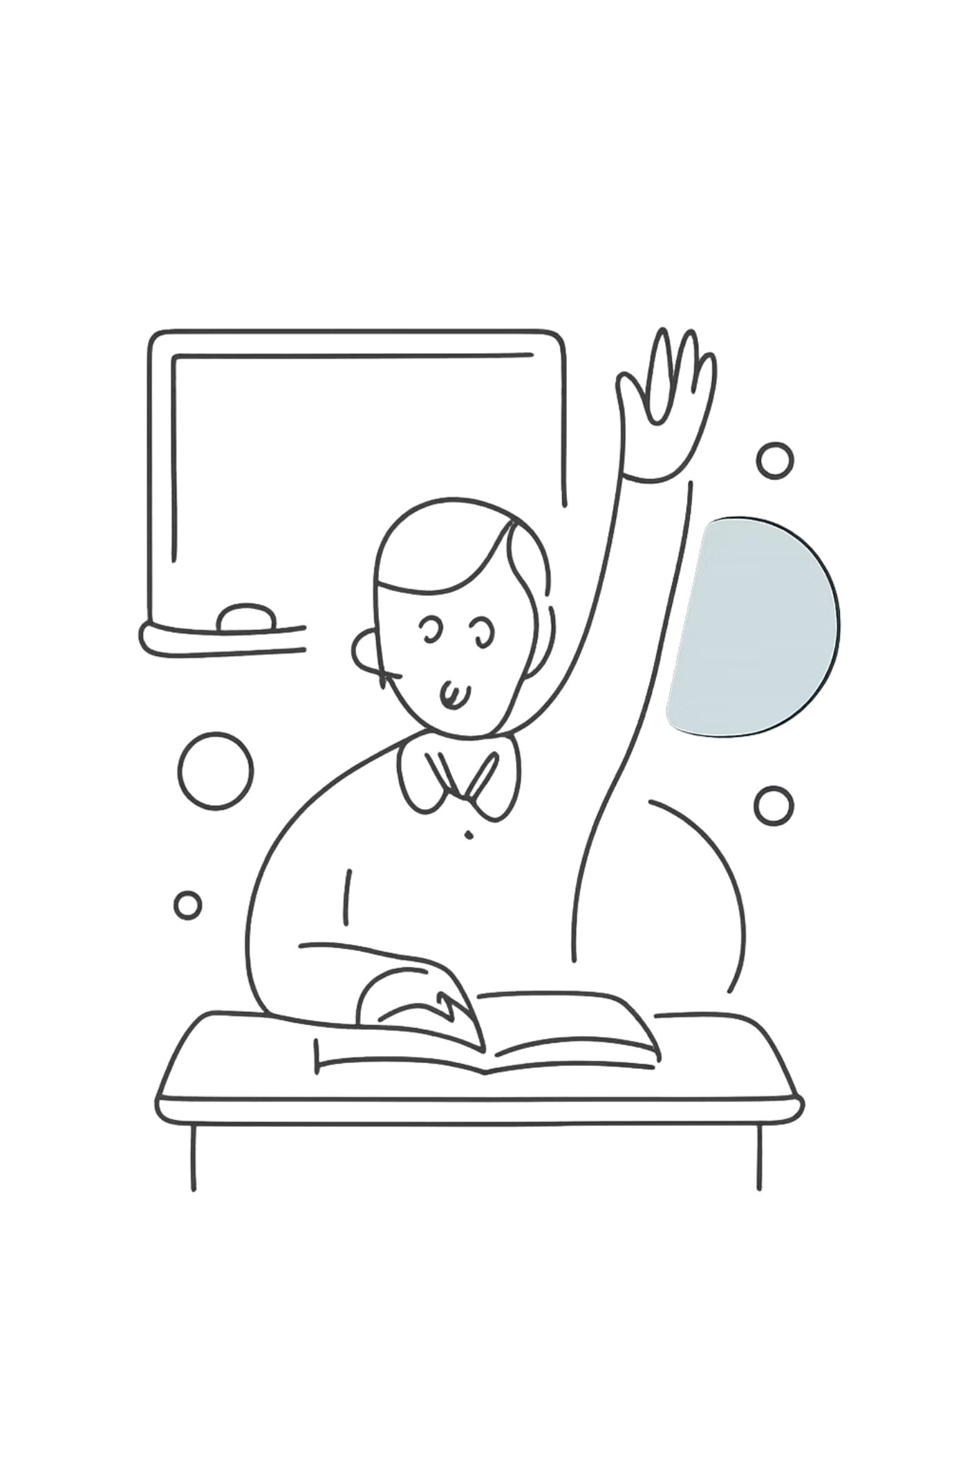
Il PDP è un'Opportunità
Il PDP è uno strumento da aggiornare quando cambia la situazione dell'alunno. Non è un semplice adempimento burocratico.
Strumento Vivo
Non Burocrazia
Da aggiornare quando cambia la situazione dell'alunno.
Non è un semplice adempimento formale, ma un progetto educativo reale.
Equità
Garantisce a ogni alunno un percorso accessibile verso obiettivi condivisi.
Grazie per l'attenzione.

